Slide 1

ÎNTRODUCERE ÎN HTML (HyperText Markup Language)
Lecţia 1-2

Slide 2

CUPRINS
Ce este HTML? (Hypertext Markup Language)
Structura documentului HTML
Creare şi editare paginii HTML
Crearea bazei de început a unui document HTML
Setarea stilului paginii
Culori acceptate în HTML
Elementul BODY
Culoarea textului
Folosirea unei imagini ca fond pentru pagină (background)

Slide 3
Ce este HTML? (Hypertext Markup Language)
- Este un set de coduri logice care constituie apariţia unui document web și a informațiilor pe care le deţine. Codurile sunt scrise între "<“ și ">” - Cele mai multe elemente (numite și tag-uri) au un element (tag) de deschidere și un element de închidere distins prin "/" în interiorul "<". Exemplu: <DIV> ... </DIV>
Primul cuvânt care apare înăuntru "<" se numeşte element sau etichetă HTML și spune browser-ului să facă ceva, precum <DIV> - Cuvintele care urmeaza după element în interiorul "< >"se numesc atribute care descriu proprietăţile elementului, cum ar fi stilul: culoarea, mărimea, etc. - Atributele sunt separate prin spațiu și urmate de semnul egal "=", după care sunt scrise, între ghilimele (" ") valorile atributelor. - Astfel, o eticheta HTML poate conține elementul de identificare, atribute și valori.
În urmatorul exemplu elementul este DIV atributul style și valoarea "color:blue;": Exemplu: <DIV style="color:blue;">Acest text va fi albastru</DIV>

Slide 4
Structura documentului HTML
Un document (fişier) HTML este alcătuit din mai multe elemente şi atributele lor. - La început un element HTML cuprinde (înconjoară ) datele documentului. Acest element conţine două sub-elemente principale: HEAD şi BODY.
În HEAD se poate adăuga titlul paginii web şi alte elemente numite metatag-uri, precum şi scripturi JavaScript şi stil-uri CSS.
În BODY se adaugă conţinutul documentului care va fi afişat în pagina web. Exemplu:
<!DOCTYPE html> <html> <head> <title>Titlu Documentului</title> </head> <body> Continutul paginii </body> </html>

Slide 5
Structura generală a unui document HTML
<!DOCTYPE html> <html> <HEAD> Acesta are şi el mai multe sub-elemente: <TITLE> Aici se scrie titlul documentului, cât mai sugestiv, şi se încheie cu </TITLE> <BASE> Poate fi folosit pentru a înregistra locaţia documentului în forma URL. (Necesar dacă documentul nu este accesat în locaţia lui originală). Se încheie cu </BASE> <LINK> Indică o relaţie dintre document şi alte obiecte de pe WEB. Se încheie cu </LINK> <META> Aici sunt scrise informaţii cum ar fi tastatura (limbaj) folosită, descrierea şi cuvinte cheie care pot fi găsite de motoarele de căutare. Se încheie cu </META> <SCRIPT> Conţine oricare din JavaScript sau VB Script. Se încheie cu </SCRIPT> <STYLE> Conţine informaţii privind stilul, grafica informaţiilor care vor apărea pe pagină. Se încheie cu </STYLE> Aici se încheie elementele adaugate în HEAD </HEAD> <BODY> Etichetele HTML şi continutul documentului care va fi afişat în pagina web sunt incluse în acest element. Aici pot fi puse şi elemente cum ar fi: <SCRIPT> </SCRIPT> Se încheie cu </BODY> </HTML>

Slide 6
Crearea bazei de început a unui document HTML
HTML conţine elemente sigure, generale, care sunt necesare pentru crearea unui document HTML. Pentru început deschideţi aplicaţia NotePad şi scrieţi structura de bază a unei pagini web. Aceasta este:
<!DOCTYPE html>
<html>
<head>
<title> Titlul </title>
</head>
<body>
<h1>Titlu afisat in pagina</h1>
Continut
</body>
</html>

Slide 7
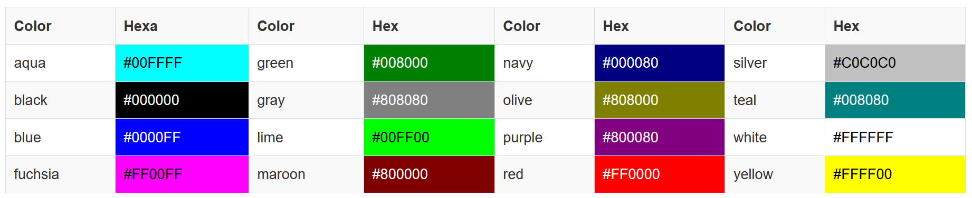
Culori acceptate în HTML
Tabelul de culori în HTML: http://ghidweb.3x.ro/tabel%20culori%20html.html

Slide 8
Culoarea textului
Proprietatea color din "style" controlează culoarea textului.
Acesta va afecta tot textul din document care nu este colorat de alte elemente.
Culoarea standard pentru text este Negru.
Mai jos aveţi un exemplu în care culoarea fondului va fi albastru şi culoarea textului va fi roşu:
<body style="background-color:#0000fe; color:#fe0000;">Conţinut</body>

Slide 9
Folosirea unei imagini ca fond pentru pagină (background)
La fondul paginii se poate adăuga şi o imagine, cu proprietatea background-image:url('bgimage.jpg'). - Dacă imaginea este mai mică decât dimensiunile paginii atunci imaginea va fi multiplicată până va acoperi întreg cadru documentului.
Este indicat ca imaginea sa fie in format *.gif sau *.jpg.
Folosirea unei imagini va da un aspect plăcut documentului.
Un exemplu de cod HTML cu imagine pentru background este urmatorul:
<body style="background-image:url('bgimage.jpg');">Conţinut</body>
În acest exemplu fondul paginii va fi dat de imaginea din fişierul "bgimage.jpg", care să fie în acelaşi director.

Slide 10
FORMATAREA TEXTULUI ÎN HTML (HyperText Markup Language)
Lecţia 2-3

Slide 11
CUPRINS
TITLURI
PARAGRAFE
UN NOU RÂND
LINIE ORIZONTALĂ
ALINIERE TEXT
MĂRIMEA, FONTUL ŞI CULOAREA TEXTULUI
BOLD, ITALIC, UNDERLINE ŞI ALTE ELEMENTE
ALTE TAG-URI HTML PENTRU FORMATUL TEXTULUI

Slide 12
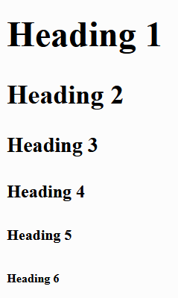
TITLURI <Hx> ... </Hx>
Pentru titluri din conţinutul documentului HTML este indicat folosirea etichetelor <Hx>, (headings) unde 'x' este un numar între 1 si 6.
În cadrul elementului BODY, elementele Headings sunt folosite ca titluri sau pentru o mai bună împarţire a conţinutului paginii.
Mărimea textului înconjurat de elementul Heading variază de la foarte mare, în <H1> până la foarte mic în <H6>. Exemplu:
<!DOCTYPE html>
<html>
<head>
<title>Titlu documentului</title>
</head>
<body>
<h1>Heading 1</h1>
<h2>Heading 2</h2>
<h3>Heading 3</h3>
<h4>Heading 4</h4>
<h5>Heading 5</h5>
<h6>Heading 6</h6>
</body>
</html>

Slide 13
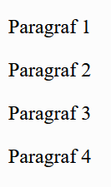
PARAGRAFE <p> ... </p>
- Paragrafele permit să adaugi text în document astfel încât lungimea de afişare a textului va fi ajustată de mărimea deschiderii browser-ului şi fiecare paragraf va începe un nou rând.
- Distanta dintre două paragrafe succesive este mare deoarece browser-ul le afisează cu un rând gol între ele.
Exemplu:
<!DOCTYPE html>
<html>
<head>
<title>Titlu documentului</title>
</head>
<body>
<p>Paragraf 1</p>
<p> Paragraf 2</p>
<p> Paragraf 3</p>
</body>
</html>

Slide 14
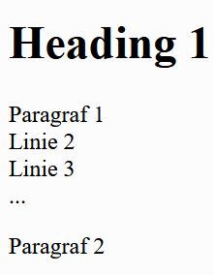
UN NOU RÂND <br>
- Tag-ul <br> permite să decizi unde textul va incepe un nou rând, astfel se forţează începerea unui nou rând.
<br> este un Element Gol dar poate să conţină atribut. <br> nu are şi nu cere neapărat element de închidere, nu se foloseste </br>
Elementul <br> poate avea atribute, precum: "style", "class".
Exemplu:
<!DOCTYPE html>
<html>
<head>
<title>Titlu documentului</title>
</head>
<body>
<h1>Heading 1</h1>
<p> Paragraf 1<br>
Linie 2 <br>
Linie 3 <br>
… </p>
<p> Paragraf 2 </p>
</body>
</html>

Slide 15
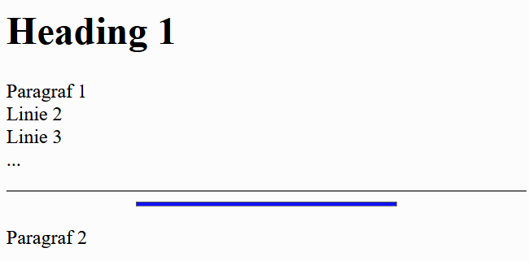
LINIE ORIZONTALĂ <hr>
- Acest element afișează o linie orizontală în document și nu foloseşte element de închidere [</hr>]
Elementul <hr> poate folosi atribute: "style", "class", "id".
Culoarea liniei se definește cu proprietatea css: background, iar grosimea cu proprietatea css: height.
Exemplu:
<!DOCTYPE html>
<html>
<head>
<title>Titlu documentului</title>
</head>
<body>
<h1>Heading 1</h1>
<p>Paragraf 1<br>
Linie 2<br>
Linie 3<br>
... </p>
<hr> <hr style="background:#1111fe; height:3px; width:50%;">
<p>Paragraf 2</p>
</body>
</html>

Slide 16
ALINIERE TEXT
Alinierea textului se poate face cu proprietatea css text-align:valoare; în style, unde "valoare" poate fi: left (stânga), center (centru) sau right (dreapta). Modul implicit e "left".
Exemplu:
<div style="text-align:center;"> Continutul de aici va fi aliniat pe centru Div-ului. </div>
<div style="text-align:left;"> Continutul de aici va fi aliniat pe stânga Div-ului. </div>
<div style="text-align:right;"> Continutul de aici va fi aliniat pe dreapta Div-ului. </div>

Slide 17
MĂRIMEA, FONTUL ŞI CULOAREA TEXTULUI
- În atributul style se pot adăuga proprietăţi CSS prin care puteţi modifica aspectul textului, cum sunt tipul fontului folosit, mărimea şi culoarea textului.
Mărimea textului poate fi modificată cu proprietatea css font-size:valoare;, unde "valoare" poate fi în pixeli (px), procente (%) sau "em".
Exemplu:
<div style='font-size:20px;'>Text cu marimea 20px</div>
Tipul fontului poate fi modificat cu proprietatea css font-family:'tip_font';, unde 'tip_font' e tipul fontului (Arial, Calibri, Verdona, etc.).
Exemplu:
<div style="font-family:'Arial Black';">Text cu font Arial Black</div>
Culoarea textului poate fi modificata cu proprietatea css color:culoarea;.
Exemplu:
<div style='color:#00c000; font-size:20px;'>Text cu marimea 20px si culoare verde</div>

Slide 18
BOLD, ITALIC, UNDERLINE ŞI ALTE ELEMENTE
Elemente des folosite pentru formatul textului sunt:
- Bold (ingrosat) <b> ... </b>
- Italic (inclinat) <i> ... </i>
- Underline (subliniat) <u> ... </u>
Exemple:
<b> Bold </b> <i> Italic </i> <u> Underline </u>
Alte elemente folosite pentru formatul textului sunt:
- <pre>Performated</pre> - Textul încadrat de elementul PRE este prezentat într-un singur font, oricare ar fi atributul FACE. Spaţiile mai lungi şi liniile necesare sunt prezentate aşa cum sunt scrise în NotePad, ne mai fiind nevoie de alte elemente adiţionale, cum ar fi <br> pentru o noua linie şi &nbsp; &nbsp; pentru mai mult spaţiu intre cuvinte.
- <em> Accentuare (Emphasis) </em> - Browser-ul de obicei arată acest element ca italic
- <strong> Strong </strong> - Browser-ul de obicei arată acest element ca bold.
- <cite> Citatie </cite> - Reprezintă o citaţie din document.

Slide 19
BOLD, ITALIC, UNDERLINE ŞI ALTE ELEMENTE
Exemple:
<!DOCTYPE html>
<html>
<head> <title>titlu documentului</title>
</head>
<body>
<div>
<span style="font-size:19px;">Font 19px.</span> - normal - <span style="font- size:12px;">Marime font 12px.</span><br>
<b>Bold</b>- <i> Italic </i> - <u> Subliniat </u> -
<span style="color:#fb0000"> Colorat </span><br>
<em>Accentut em</em> - <strong> Strong </strong><br>
<cite> Citatie </cite>
</div>
</body>
</html>

Slide 20
ALTE TAG-URI HTML PENTRU FORMATUL TEXTULUI
- <del> Text taiat </del>
- <small> Prezinta textul intr-un font mic </small>
- <sub> Afisaza textul in pozitia subscript </sub>
- <sup> Aseaza textul in pozitia superscript </sup>
Exemple:
<!DOCTYPE html>
<html>
<head>
<title>Titlu documentului</title>
</head>
<body>
<p>
<del> Text taiat </del><br>
<small> Prezinta textul intr-un font mic </small><br>
<sub> Aseaza textul in pozitia subscript </sub> normal
<sup> Aseaza textul in pozitia superscript </sup><br>
</p>
</body>
</html>

Slide 21
ALTE TAG-URI HTML PENTRU FORMATUL TEXTULUI
Următoarele elemente pentru format sunt folosite mai rar şi sunt pentru documente cu aplicaţii tehnice
- <dfn> Defineste exemplu de termen inchis </dfn>
- <code> Folosit pentru text de cod </code>
- <samp> Folosit pentru simple productii de programe, scripturi , etc. </samp>
- <kbd> Folosit pentru text care va fi scris de utilizator </kbd>
- <var> Pentru indicare variabile de program </var>
Exemple:
<body>
<p>
<dfn>dfk - exemplu de termen inchis </dfn><br>
<code>code - Folosit pentru cod de program </code><br>
<samp>samp - simple productii de programe, scripturi , etc. </samp><br>
<kbd>kbd - pentru text care va fi scris de utilizator </kbd><br>
<var>var - variabile de program </var><br>
</p>
</body>

Slide 22
ALTE TAG-URI HTML PENTRU FORMATUL TEXTULUI
Alte elemente pentru formatul textului:
- <q> ... </q> - Folosit pentru citate scurte.
- <blockquote> ... </blockquote> - Folosit pentru încadrarea de citate mai lungi, crează spaţiu pentru text. Pentru a crea mai mult spaţiu puteţi adăuga de mai multe ori acest element.
- <address> ... </address> - Cu acest element se specifică informaţii cum ar fi autorul documentului şi detalii pentru contact.
Exemple:
<body>
<q>Daca vrei si crezi, orice este posibil.</q>
<blockquote>
Bucuriile neimpartasite pot aduce tristete iar suferinta impartasita poate sa aduca bucurie. <br>
Aceasta este prima zi din restul vietii tale.
</blockquote>
<div style="text-align:center;">
<address>180 Attwell Dr. Suite 130 <br> Toronto, ON <br> M9W 6A9</address>
</div>
</body>

Slide 23
FORMATUL TEXTULUI DIACRITICE
Exemplu:
<!DOCTYPE html>
<html>
<head>
<title> Titlul </title>
</head>
<body>
<h1>Titlu afi&#351;at &#238;n pagin&#259;</h1>
Con&#355;inut
</body>
</html>
VALOARE | COD
ă | &#259;
Ă | &#258;
â | &#226;
Â | &#194;
î | &#238;
Î | &#206;
ș | &#351;
Ș | &#350;
ț | &#355;
Ț | &#354;

Slide 24
LISTE ORDONATE LISTE NEORDONATE LISTE DE DEFINIȚII
Lecţia 4-5

Slide 25
CUPRINS
LISTE NEORDONATE - <UL>
LISTE NEORDONATE – tipuri de marcatori
LISTE ORDONATE - <OL>
TIPURI DE LISTE ORDONATE <OL>
ATRIBUTUL START și REVERSED
BLOCURI DE LISTE <UL> <OL>
LISTE DE DEFINIȚII - <DL>
LISTE DE TIP ACORDEON - <DETAILS>
<DETAILS> & <SUMMARY>
<DETAILS>&<SUMMARY>&<OPEN>

Slide 26
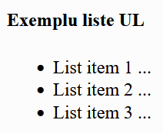
LISTE NEORDONATE - <UL>
HTML conține câteva tag-uri utile pentru așezarea conținutului sub formă
de liste. Prin acestea textul este mai ușor de citit și evidențiat.
Un element des folosit în formarea listelor (neordonate) este <ul>
- <ul> este elementul de început și după scrierea listei se încheie cu </ul>
- Majoritatea elementelor pentru marcatori și numerotare sunt compuse din unul sau mai multe elemente <li> ... </li> (list element). În mod implicit, acestea prezintă un marcaj ca un bullet.
<!DOCTYPE html>
<html>
<head> <title>Titlu documentului</title> </head>
<body>
<h4>Exemplu liste UL</h4>
<ul>
<li>List item 1 ...</li>
<li>List item 2 ...</li>
<li>List item 3 ...</li>
</ul>
</body>
</html>

Slide 27
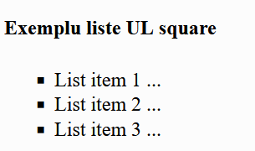
LISTE NEORDONATE - <UL>
Sunt 3 tipuri de marcatori:
disc
circle (cerc)
square (patrat)
- Tipul care se dorește folosit se introduce cu proprietatea CSS:
list-style-type în style.
<!DOCTYPE html>
<html>
<head> <title>Titlu documentului</title> </head>
<body>
<h4>Exemplu liste UL square</h4>
<ul style=‘list-style-type:square’>
<li>List item 1 ...</li>
<li>List item 2 ...</li>
<li>List item 3 ...</li>
</ul>
</body>
</html>

Slide 28
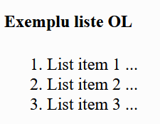
LISTE ORDONATE - <OL>
Un alt element folosit pentru formarea listelor este <ol>
Acesta afișează listele ordonate numeric.
<!DOCTYPE html>
<html>
<head> <title>Titlu documentului</title> </head>
<body>
<h4>Exemplu liste OL</h4>
<ol>
<li>List item 1 ...</li>
<li>List item 2 ...</li>
<li>List item 3 ...</li>
</ol>
</body>
</html>

Slide 29
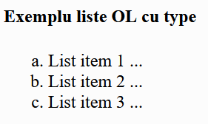
TIPURI DE LISTE <OL>
Sunt mai multe tipuri de numerotare care pot fi folosite.
Acestea pot fi controlate cu atributul type care se adauga în tag-ul <ol>
type='1' - stil: 1, 2, 3, ...
type='a' - stil: a, b, c, ...
type='i' - stil: i, ii, iii, ...
type='I' - stil: I, II, III, ...
<!DOCTYPE html>
<html>
<head> <title>Titlu documentului</title> </head>
<body>
<h4>Exemplu liste OL cu type</h4>
<ol type='a'>
<li>List item 1 ...</li>
<li>List item 2 ...</li>
<li>List item 3 ...</li>
</ol>
</body>
</html>

Slide 30
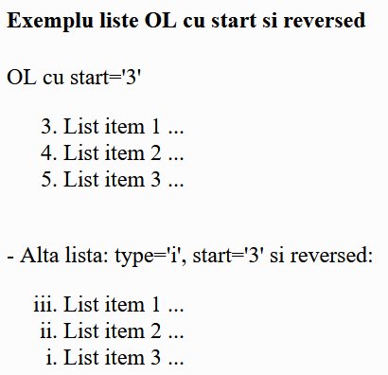
ATRIBUTUL START și REVERSED
Se poate specifica numărul de început al numerotării printr-o valoare dată atributului: start. Numerotarea se poate inversa aplicând atributul: reversed
<!DOCTYPE html>
<html>
<head> <title>Titlu documentului</title> </head>
<body>
<h4>Exemplu liste OL cu start si reversed</h4>
OL cu start='3'
<ol start='3'>
<li>List item 1 ...</li>
<li>List item 2 ...</li>
<li>List item 3 ...</li>
</ol><br>
Alta lista: type='i', start='3' si reversed:
<ol type='i' start='3' reversed>
<li>List item 1 ...</li>
<li>List item 2 ...</li>
<li>List item 3 ...</li>
</ol>
</body>
</html>

Slide 31
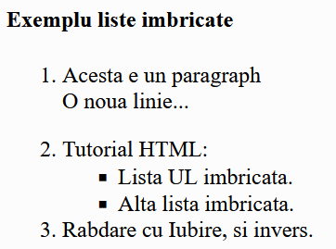
BLOCURI DE LISTE <UL> <OL>
Elementele <li> sunt de tip bloc, în ele se pot adăuga alte tag-uri de tip bloc
(<p>, </div>, <pre>, etc.) sau chiar alte liste <ul> sau </ol>.
<!DOCTYPE html>
<html>
<head> <title>Titlu documentului</title> </head>
<body>
<h4>Exemplu liste imbricate</h4>
<ol>
<li><p>Acesta e un paragraph<br>
O noua linie...</p></li>
<li>Tutorial HTML:
<ul type='square'>
<li>Lista UL imbricata.</li>
<li>Alta lista imbricata.</li>
</ul>
</li>
<li>Rabdare cu Iubire, si invers.</li>
</ol>
</body>
</html>

Slide 32
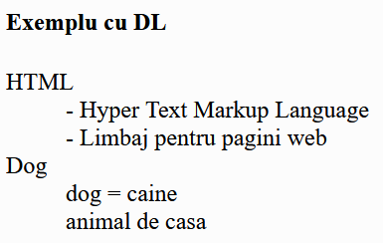
LISTE DE DEFINIȚII - <DL>
Elementul HTML <dl> ... </dl> este folosit impreună cu <dt> si <dd> pentru definirea și încadrarea unei liste de definiții.
- Tag-ul <dt> ... </dt> definește elementul din lista care va avea definiții. Acesta va fi precedat de unul sau mai multe elemente <dd> ... </dd>, folosite pentru descrierea elementului definit.
<!DOCTYPE html>
<html>
<head> <title>Titlu documentului</title> </head>
<body>
<h4>Exemplu cu DL</h4>
<dl>
<dt>HTML</dt>
<dd> - Hyper Text Markup Language</dd>
<dd> - Limbaj pentru pagini web</dd>
<dt>Dog</dt>
<dd>dog = caine</dd>
<dd>animal de casa</dd>
</dl>
</body>
</html>

Slide 33
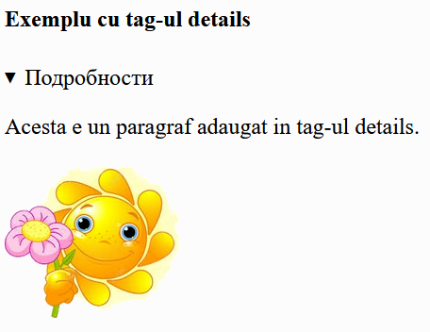
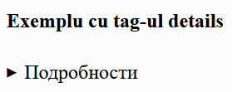
DETAILS – Liste de tip acordeon
Tag-ul HTML <details> specifică un cadru cu detalii pe care utilizatorul il poate deschide și închide după cum vrea.
Acest element poate fi folosit pentru a crea liste interactive pe care utilizatorul le poate deschide și închide (ca un efect tip acordeon).
Tag-ul <details> e un element de tip bloc, poate sa contina orice tip de continut si tag-uri HTML.
<!DOCTYPE html>
<html>
<head> <title>Titlu documentului</title> </head>
<body>
<h4>Exemplu cu tag-ul details</h4>
<details>
<p>Acesta e un paragraf adaugat in tag-ul details.</p>
<img src='javascript/imgs/smile_gift.png' width='125' height='110' alt='Smile'/> </details>
</body>
</html>

Slide 34
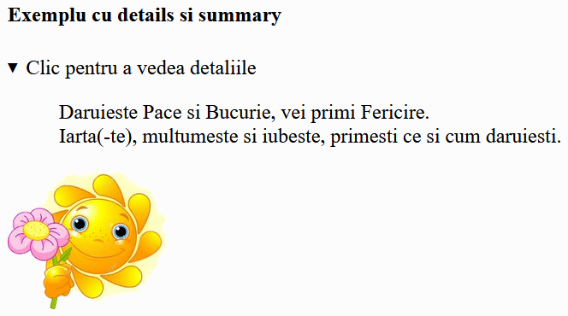
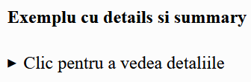
<DETAILS> & <SUMMARY>
În tag-ul <details> se poatea adăuga un tag <summary> care specifică partea vizibilă pe care se poate da clic ca să se deschidă și închidă 'details'.
<!DOCTYPE html>
<html>
<head> <title>Titlu documentului</title> </head>
<body>
<h4>Exemplu cu details si summary</h4>
<details>
<summary>Clic pentru a vedea detaliile</summary>
<blockquote> Daruieste Pace si Bucurie, vei primi Fericire.<br>
Iarta(-te), multumeste si iubeste, primesti ce si cum daruiesti.
</blockquote>
<img src='javascript/imgs/smile_gift.png' width='125' height='110' alt='Smile'/> </details>
</body>
</html>

Slide 35
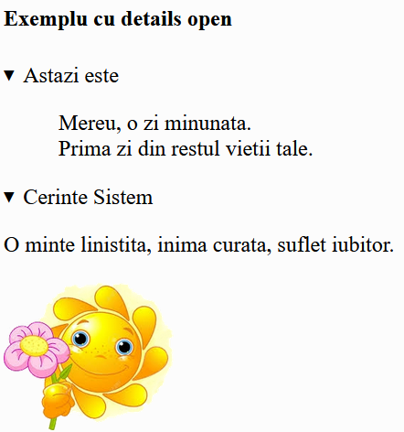
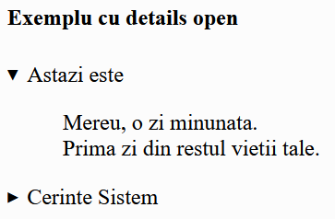
<DETAILS>&<SUMMARY>&<OPEN>
Tag-ul <details> poate să conțină atributele standard (id, class, style) și atributul open. Când atributul open e adăugat, face elementul details vizibil (deschis).
<body>
<h4>Exemplu cu details open</h4>
<details open>
<summary>Astazi este</summary>
<blockquote> Mereu, o zi minunata.<br>
Prima zi din restul vietii tale.
</blockquote>
</details>
<details>
<summary>Cerinte Sistem</summary>
<p>O minte linistita, inima curata, suflet iubitor.</p>
<img src='javascript/imgs/smile_gift.png' width='125' height='110' alt='Smile'/> </details>
</body>
</html>

